Slide 1
পৌরনীতি ও সুশাসন ক্লাসে
সবাইকে স্বাগত

Slide 2
পরিচিতি
মোহাম্মদ বেলাল হোসাইন
(প্রভাষক-রাষ্ট্রবিজ্ঞান)
কামরাংগা ফাযিল (ডিগ্রি) মাদরাসা
সদর-চাঁদপুর।
শ্রেণিঃআলিম ২য় বর্ষ
বিষয়: পৌরনীতি ও সুশাসন ২য় পত্র
সপ্তম অধ্যায়
সময়: 45 মিনিট
তারিখ: 06/11/২০20 খ্রীঃ ।

Slide 3
এই পতাকাটি কোন জাতির?
পতাকাটি আমার-তোমার,
সমগ্র বাঙ্গালী জাতির। এই পতাকাটির জন্য আমরা মুক্তিযুদ্ধ করেছি ।
তোমরা বলতো কোন সরকারের নেতৃত্বে মুক্তিযুদ্ধ সংগঠিত এবং বাংলাদেশ শত্রু মুক্ত হয়?
“মুজিবনগর সরকারের নেতৃত্বে”

Slide 4
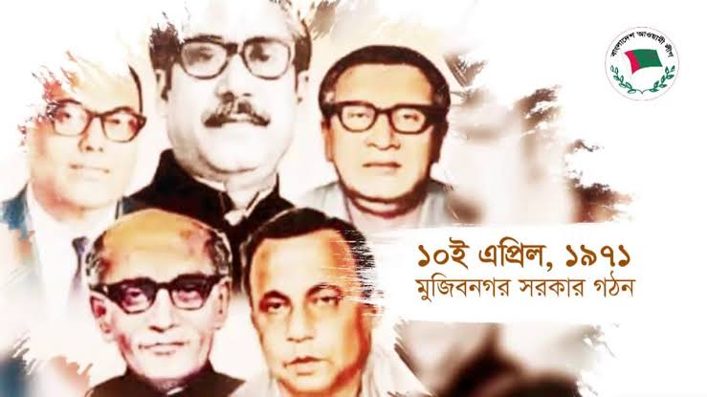
আজকের পাঠ
মুজিবনগর সরকার

Slide 5
এই পাঠ শেষে শিক্ষার্থীরা - - -
1। মুক্তিযুদ্ধের সময়ে গঠিত মুজিবনগর সরকারের পরিচয় বর্ণনা করতে পারবে;
2। মুজিবনগর সরকারের মন্ত্রীসভা সম্পর্কে লিখতে পারবে;
3। মুজিবনগর সরকারের মন্ত্রণালয় সম্পর্কে ব্যাখ্যা করতে পারবে।

Slide 6
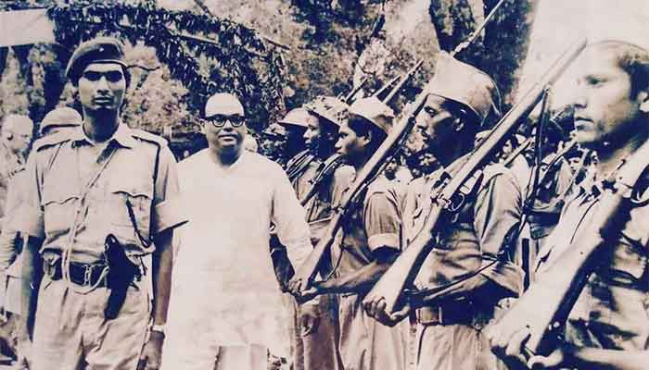
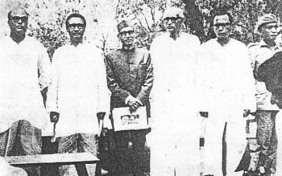
মুজিবনগর সরকার
১৭ই এপ্রিল ১৯৭১ মেহেরপুরের বৈদ্যনাথতলায় আম বাগানে গঠিত হয় স্বাধীন বাংলাদেশের অস্থায়ী সরকার বা মুজিবনগর সরকার।

Slide 7
এসো আমরা একটি ভিডিও চিত্র দেখি।
ভিডিও

Slide 8
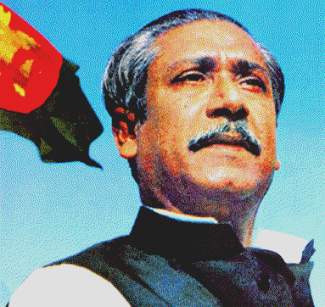
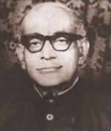
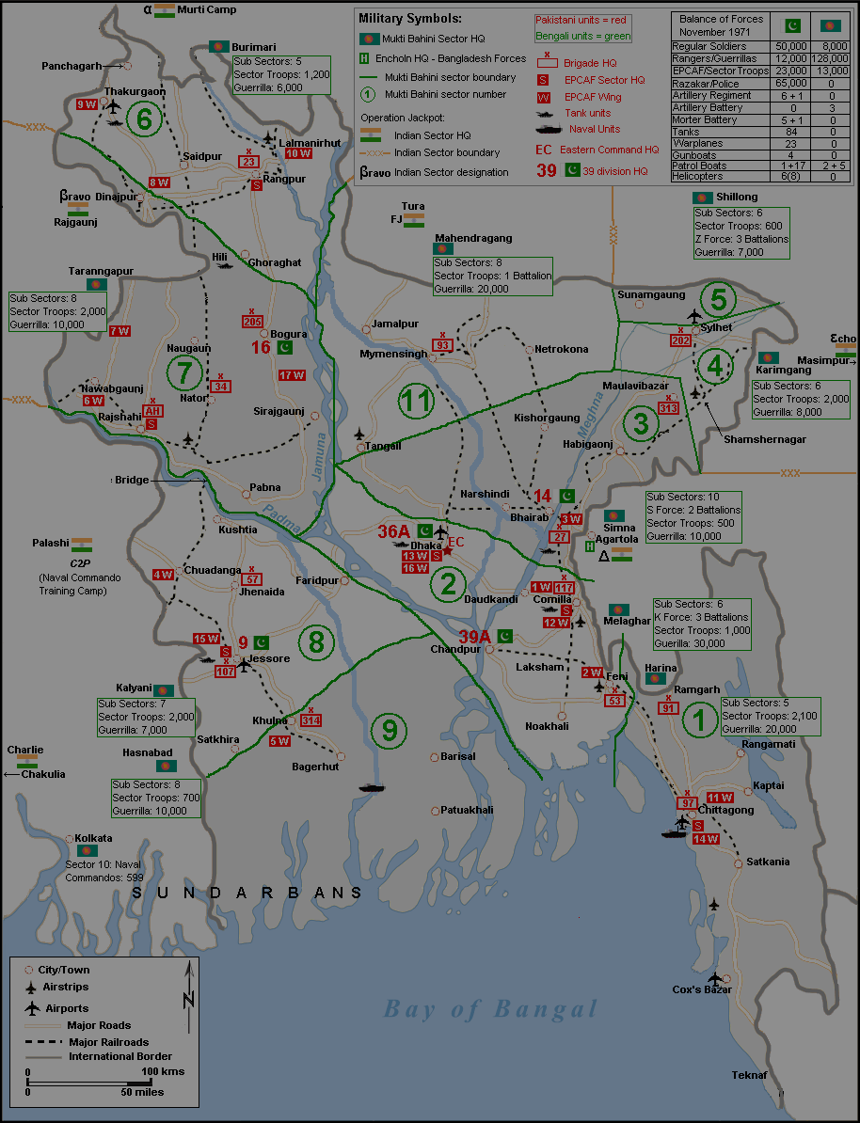
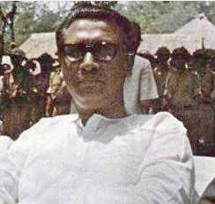
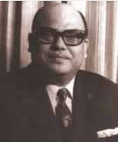
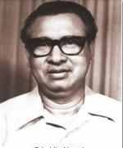
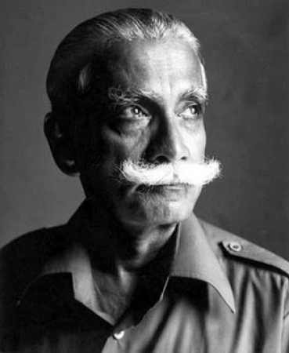
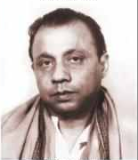
মুজিবনগর সরকারের মন্ত্রীপরিষদ
বঙ্গবন্ধু শেখ মুজিবুর রহমানকে রাষ্ট্রপতি
(পদাধিকার বলে সশস্ত্র ও মুক্তিযুদ্ধের সর্বাধিনায়ক)
রাষ্ট্রপতি
এম. মনসুর আলী (অর্থমন্ত্রী)
উপ-রাষ্ট্রপতি
প্রধানমন্ত্রী
স্বরাষ্ট্রমন্ত্রী
খন্দকার মোশতাক আহমেদ পররাষ্ট্র মন্ত্রী
অর্থমন্ত্রী
পররাষ্ট্রমন্ত্রী
সৈয়দ নজরুল ইসলাম
(উপ-রাষ্ট্রপতি)
সশস্ত্রবাহিনী প্রধান
সশস্ত্রবাহিনী প্রধান:
জেনারেল আতাউল গনি ওসমানী
তাজ উদ্দিন আহমদ প্রধানমন্ত্রী
কামরুজ্জামান(স্বরাষ্ট্রমন্ত্রী)

Slide 9
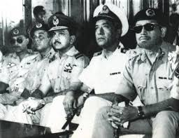
বেসামরিক প্রশাসন
সামরিক কার্যক্রম

Slide 10
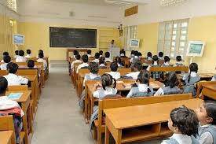
একক কাজ
মুজিবনগর সরকারের মন্ত্রণালয়
সমূহের নাম লিখ।

Slide 11
মুজিবনগর সরকারের মন্ত্রণালয়সমূহের নাম
১. প্রতিরক্ষা মন্ত্রণালয়।
২. পররাষ্ট্র মন্ত্রণালয়।
৩. মন্ত্রিপরিষদ সচিবালয়।
৪.সাধারণ প্রশাসন বিভাগ।
৫. তথ্য ও বেতার মন্ত্রণালয়।
৬. স্বাস্থ্য ও কল্যাণ মন্ত্রণালয়।
৭. অর্থ, শিল্প ও বাণিজ্য মন্ত্রণালয়।
৮. কৃষি বিভাগ।
৯. স্বরাষ্ট্র মন্ত্রণালয়।
১০. প্রকৌশল বিভাগ।
১১. সংসদ বিষয়ক বিভাগ।
১২.ত্রাণ ও পুনর্বাসন মন্ত্রণালয়।

Slide 12
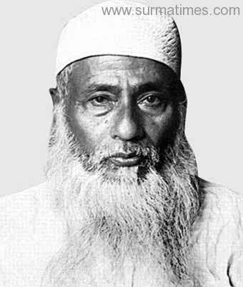
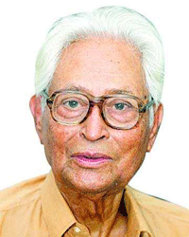
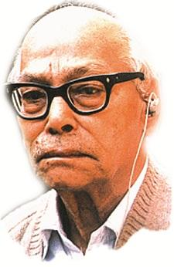
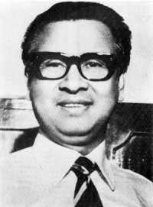
কার নেতৃত্বে জাতীয় ঐক্য প্রতিষ্ঠার
লক্ষ্যে উপদেষ্টা পরিষদ গঠিত হয়?
আবদুল হামিদ খান ভাসানী
মোজাফফর আহমদ
মণি সিংহ
তাজউদ্দীন আহম্মেদ

Slide 13
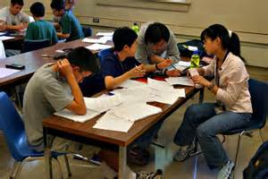
দলীয় কাজ
মুজিবনগর সরকারের মন্ত্রীপরিষদের কার্যাবলি লিখ।

Slide 14
সারাংশ
এ পাঠ থেকে মুজিবনগর সরকারের গঠন , মুজিবনগর সরকারের মন্ত্রীসভার সদস্যদের নাম ও দপর এবং এ সরকারের মন্ত্রনালয়ের নাম সমুহ জানতে পারলাম।

Slide 15
মূল্যায়ন
১। মুজিবনগর সরকারের শপথ বাক্য পাঠ করান কে?
২। মুজিবনগর সরকারের অস্থায়ী প্রধানমন্ত্রী ছিলেন কে?
৩। মুক্তিযুদ্ধের সর্বাধিনায়ক কে ছিলেন ?
৪। মুক্তিযুদ্ধের প্রধান সেনাপতি কে ছিলেন ?

Slide 16
বাড়ির কাজ
মুজিবনগর সরকারের কার্যক্রম ছিল সময়োপযোগী-বিশ্লেষণ কর।

Slide 17
সবাই ভালো থেকো
দেশকে ভালবাস মাতৃভাষাকে শ্রদ্ধা করো।

